Slide 1
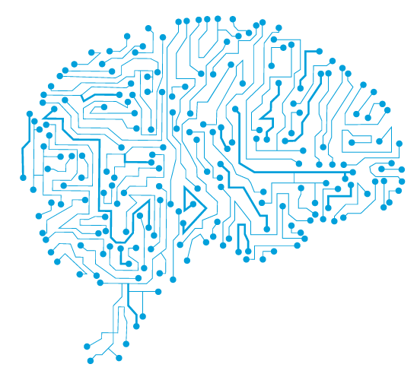
Redes Neuronales Artificiales
Conferencia # 1: Introducción a las RNA.
Profesor: Dr. Yasiel Pérez Vera
Email: yperezv@unsa.edu.pe

Slide 2
Objetivo
Caracterizar las Redes Neuronales Artificiales.

Slide 3
Sumario
Introducción a la Asignatura.
Introducción a las RNA.
Aplicación y uso como técnica de IA.
Modelo de Neurona Artificial.
Definición de una RNA.

Slide 4
Estructura del curso
5 Ausencias >= 20% = Examen Extraordinario de Fin de Curso (Mundial)

Slide 5
Bibliografía del curso
Bonifacio Martín del Brío y Alfredo Sanz Molina, “Redes neuronales y sistemas difusos”, Editorial Alfaomega, 2001 (2da edición ampliada y revisada).
Ben Kröse, Patrick van der Smagt, “An introduction to neural networks”, 1996, 8va. edición.
Rafael Bello Pérez, “Curso introductorio a las redes neuronales artificiales”, 1993.
Laurene Fausset, “Fundamentals of Neural Networks: architectures, algorithms and applications”, Prentice-Hall Inc, 1994.
Tom M. Mitchell, “Machine Learning”, McGraw-Hill, 1997.
Nikola K. Kasabov, “Foundations of Neural Networks, Fuzzy Systems and Knowledge Engineering”, Editorial MIT, 1998 (2da edición).
Artículos de revistas especializadas en el tema de RNA

Slide 6
Introducción

Slide 7
Introducción

Slide 8
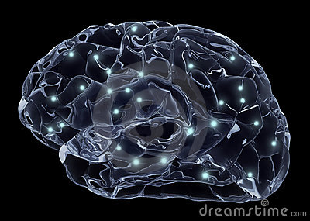
Introducción
La capacidad del cerebro humano de pensar, recordar y resolver problemas ha inspirado a muchos científicos intentar o procurar modelar en el ordenador el funcionamiento del cerebro humano.
Aprender: adquirir el conocimiento de una cosa por medio del estudio, ejercicio o experiencia.
Generalizar: extender o ampliar una cosa.
Abstraer: aislar mentalmente o considerar por separado las cualidades de un objeto

Slide 9
Surgimiento
El desarrollo de las redes neuronales artificiales comenzó aproximadamente 70 años atrás, motivado por el deseo de entender la capacidad de razonamiento y entendimiento del cerebro humano y emular algunas de sus fortalezas y capacidades.
Etapa 1
1943 Warren McCulloch y Walter Pitss.
1957 Frank Rossenblatt: Perceptrón.
1959 Bernard Widrow: Adaline
Etapa 2
Mediados de los 60. profunda crítica al perceptron.
Etapa 3
Principio de los 80: Modelo de Hopfield y la invención del algoritmo Backpropagation

Slide 10
Surgimiento

Slide 11
Algunas aplicaciones
Clasificación:
Imágenes.
Ecos de sonar.
Síntesis de voz.
Codificación de información.
Problemas de asociación de memoria.
Memoria humana.
Problemas de optimización (Ej: vendedor ambulante).
Análisis Financiero.
Procesado de Imágenes en el ámbito de la Medicina. Industria y Defensa.
Robótica y Control.
Reconocimiento de Patrones.

Slide 12
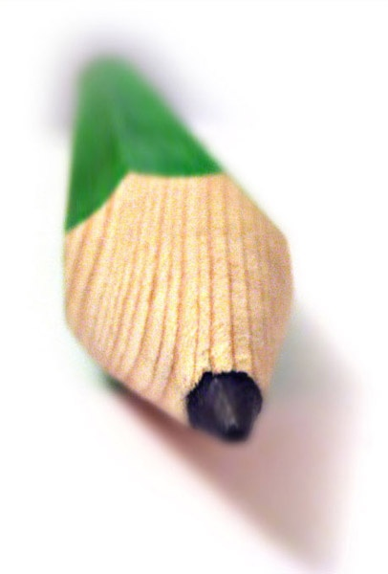
Trabajo Independiente
Entregar por escrito un resumen de 2 cuartillas donde exponga al menos 5 aplicaciones de las RNA en problemas de la vida cotidiana. Puede describir ejemplos sencillos de la aplicación de las RNA, su clasificación, su modelo matemático, si el modelo es implementado por software o hardware, principales ventajas y desventajas del modelo planteado.
Entregar dentro de 2 encuentros.

Slide 13
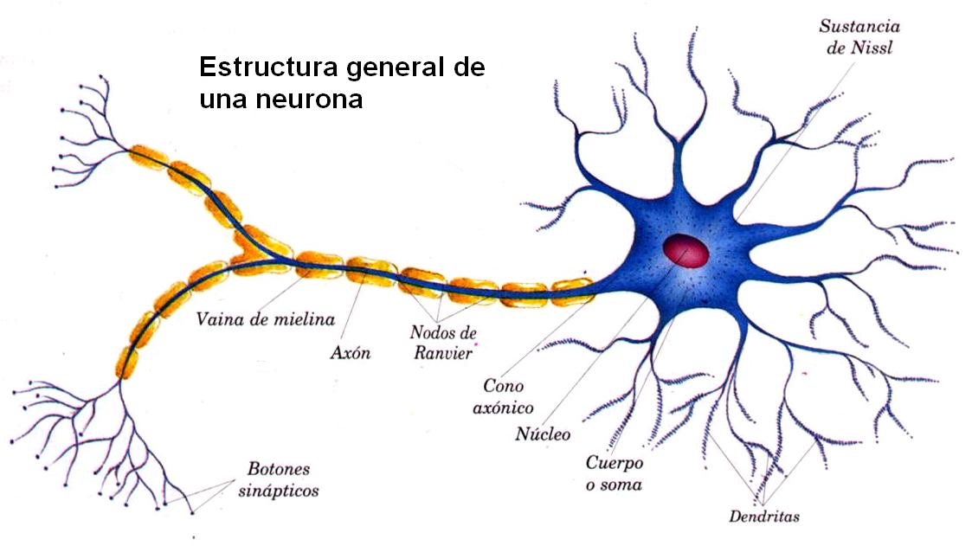
Red Neuronal Biológica

Slide 14
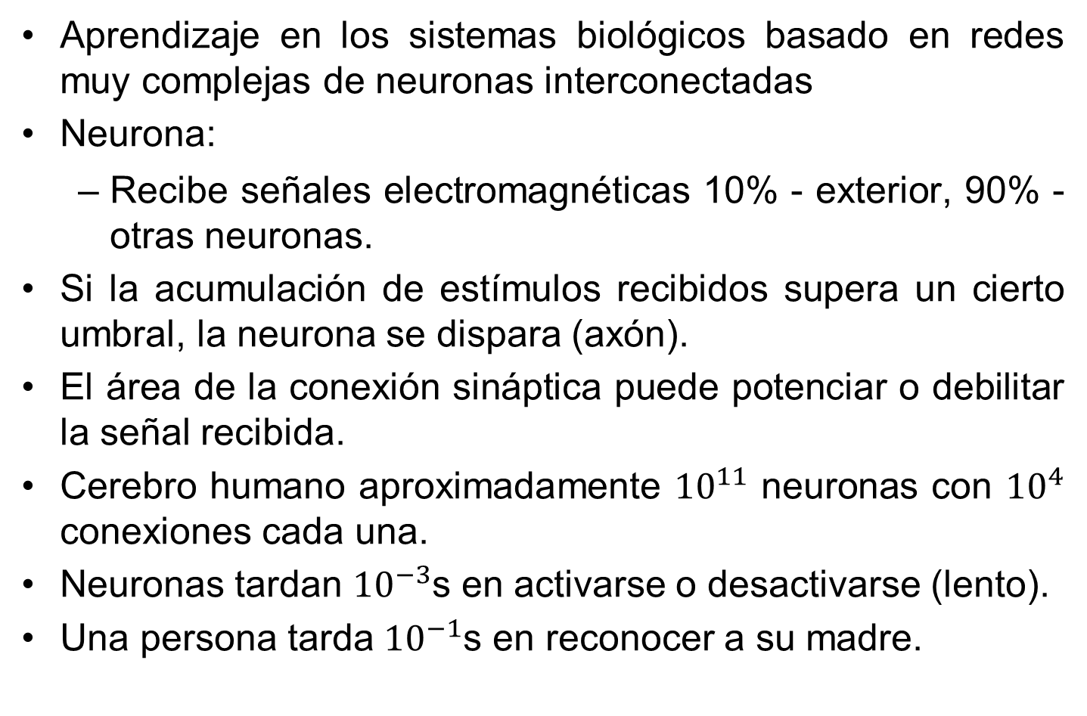
Red Neuronal Biológica
Aprendizaje en los sistemas biológicos basado en redes muy complejas de neuronas interconectadas
Neurona:
Recibe señales electromagnéticas 10% - exterior, 90% - otras neuronas.
Si la acumulación de estímulos recibidos supera un cierto umbral, la neurona se dispara (axón).
El área de la conexión sináptica puede potenciar o debilitar la señal recibida.
Cerebro humano aproximadamente ${10}^{11}$ neuronas con ${10}^{4}$ conexiones cada una.
Neuronas tardan ${10}^{−3}$s en activarse o desactivarse (lento).
Una persona tarda ${10}^{−1}$s en reconocer a su madre.

Slide 15
Redes Neuronales Artificiales

Slide 16
Redes Neuronales Artificiales

Slide 17
Redes Neuronales Artificiales

Slide 18
Redes Neuronales Artificiales

Slide 19
Modelo Matemático

Slide 20
Definición de RNA
Una red neuronal artificial es básicamente un modelo matemático para procesamiento de información, implementado por hardware o por software y que tiene una entidad propia expresada en un conjunto de parámetros internos, arquitecturas y modelos que la diferencian de otras técnicas y que reúne algunas características comunes con las redes neuronales biológicas.

Slide 21
Redes Neuronales Artificiales
Cada nodo o unidad (neurona artificial), se conecta a otras unidades a través de arcos dirigidos (modelando la conexión axón → dendritas).
Cada arco sirve para propagar la salida de una unidad hasta la entrada de la siguiente. Los valores son numéricos.
Cada arco tiene asociado un peso numérico que determina la fuerza y el signo de la conexión (simulando la sinapsis).

Slide 22
De la definición…
Las redes neuronales como una generalización de los modelos matemáticos existentes del conocimiento humano o de la neurona biológica tienen las siguientes características:
La información se procesa en muchos elementos simples llamados neuronas.
Las señales (estímulos o inhibidores) se propagan entre neuronas a través de enlaces o conexiones.
Cada enlace o conexión entre neuronas tiene un peso asociado, que constituye un parámetro interno de la conexión.
Cada neurona genera su salida aplicándole una función de activación que normalmente es no lineal.

Slide 23
Rasgos principales
1. Los elementos de procesamiento reciben muchas señales.
2. Las señales pueden modificarse por los pesos de las sinapsis receptoras.
3. Los elementos de procesamiento suman las entradas pesadas.
4. Bajo circunstancias apropiadas (entradas suficientes), la neurona trasmite una salida simple.
5. La salida de una neurona particular puede ir hacia otras neuronas (a través del axón).
6. La información se procesa de forma local.
7. La fuerza o peso relativo de la conexión puede modificarse con la experiencia.
8. Una neurona puede excitar o inhibir la respuesta de otra.

Slide 24
Rasgos típicos de una RNA
Tolerancia a fallos. Las RNA al igual que las RNB son muy tolerantes a fallos (conocimiento distribuido).
Después de entrenadas son capaces de reconocer muchas señales de entrada que tienen ciertas diferencias con las señales con que fueron entrenadas anteriormente.
Una RNA puede ser capaz de dar una respuesta correcta aún en casos en que su estructura haya sido dañada de alguna manera.
2. Rápida respuesta computacional.
3. Extracción de características “de forma empírica” de los ejemplos de entrenamiento.
4. Requieren poco espacio de almacenamiento.
5. Paralelismo masivo. Se procesan las entradas a la vez, o sea no son secuenciales.

Slide 25
Rasgos típicos de una RNA
6. No son elaboradas a partir de una unidad central de procesos de gran complejidad, sino que se elabora a partir de elementos simples que ejecutan la acción.
7. El conocimiento es una función de la arquitectura de la red.
8. Tienen gran número de conexiones entre los elementos.
9. Paralelismo masivo. Se procesan las entradas a la vez, o sea no son secuenciales.
10. No son necesariamente determinísticas, o sea, no siguen un conjunto de reglas para determinar las diferentes arquitecturas de red con sus características.

Slide 26
Resumen
Introducción a las RNA.
Aplicación y uso como técnica de IA.
Modelo de Neurona Artificial.
Definición de una RNA.

Slide 27


Conclusiones

Slide 28
Trabajo Independiente
Investigue qué clasificaciones se le han dado a los modelo de Redes Neuronales Artificiales y qué criterio se sigue para establecer dichas clasificaciones.
Para la próxima clase.

Slide 29

Preguntas

Slide 30
Redes Neuronales Artificiales
Conferencia # 1: Introducción a las RNA.
Profesor: Dr. Yasiel Pérez Vera
Email: yperezv@unsa.edu.pe

